Slide 1


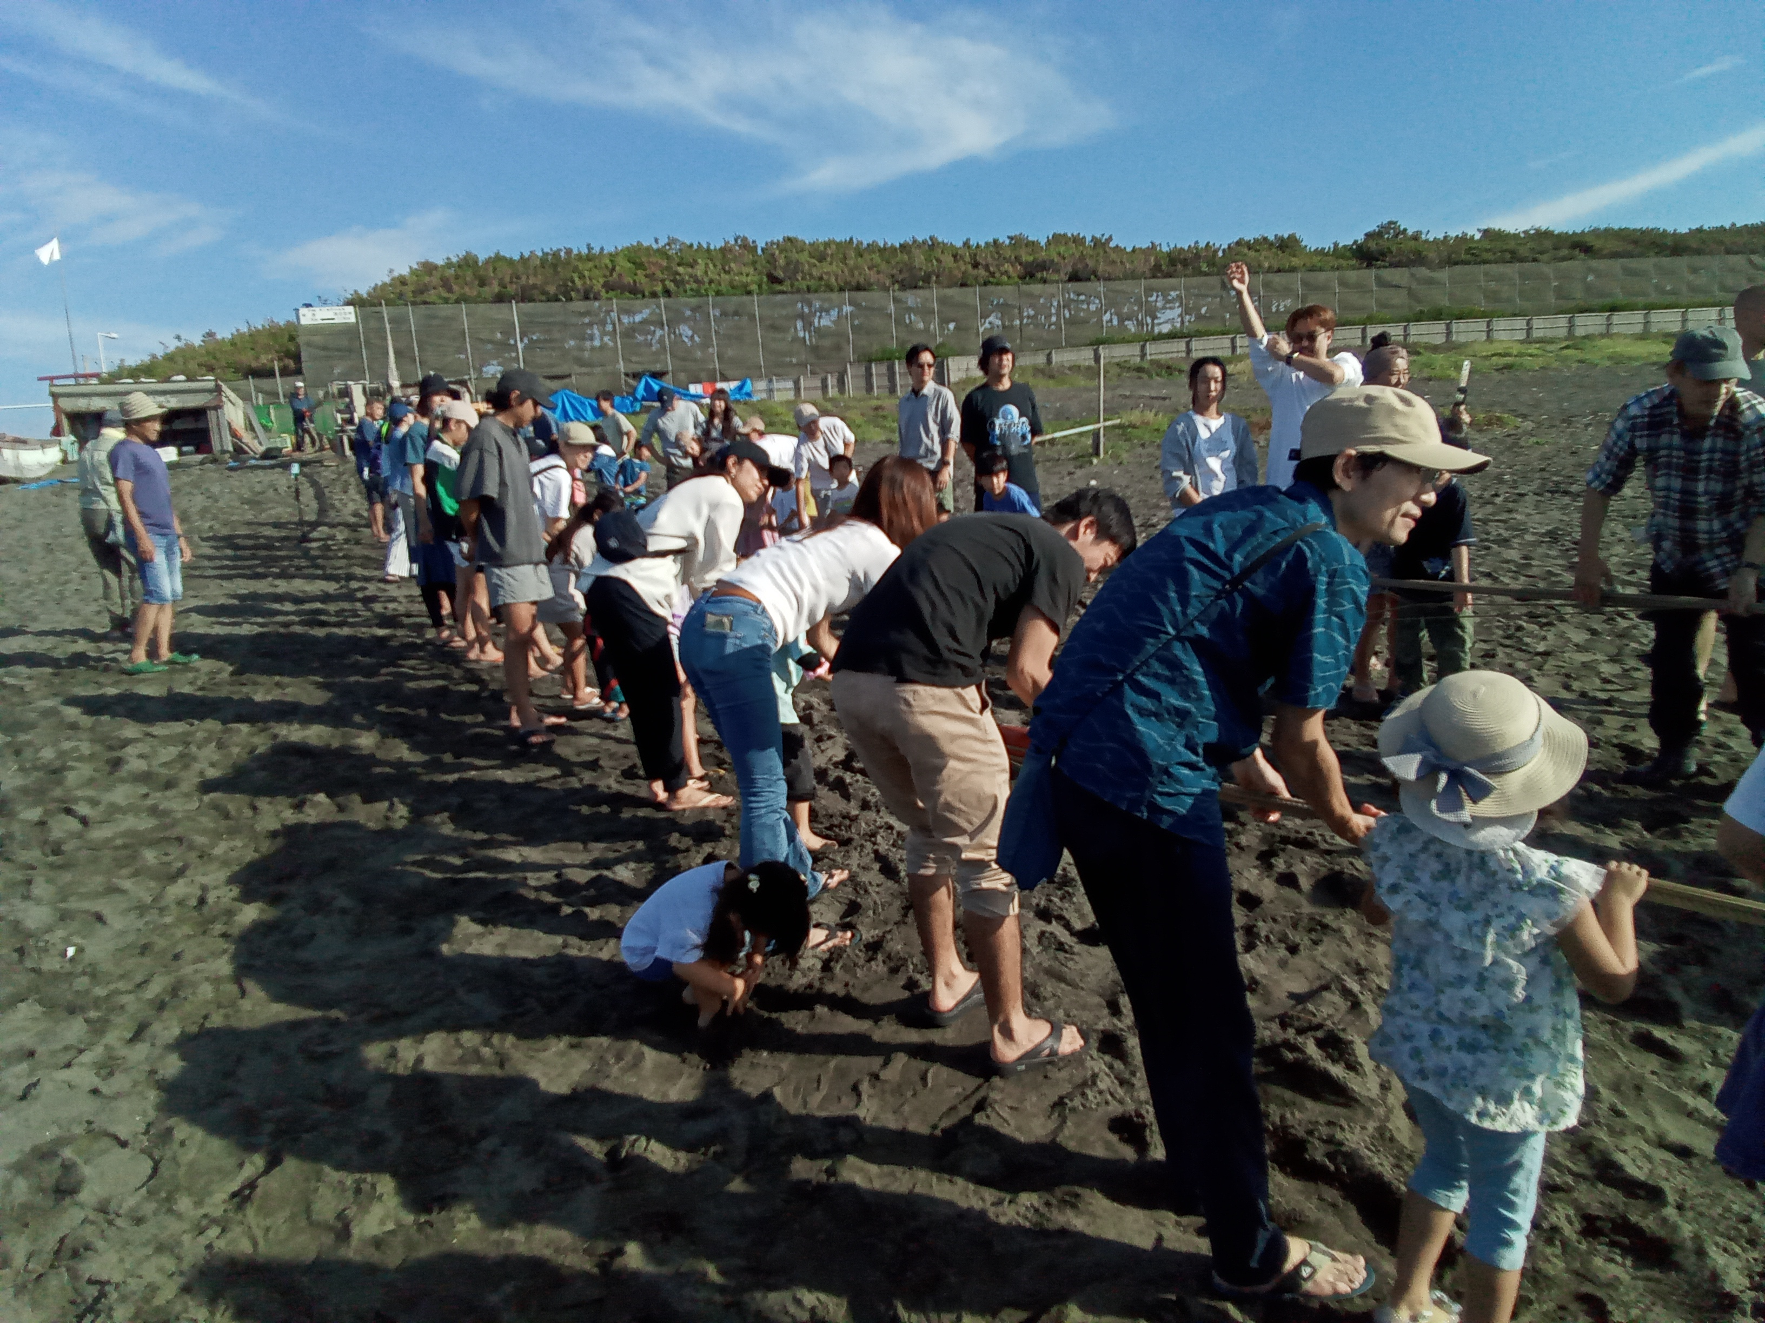
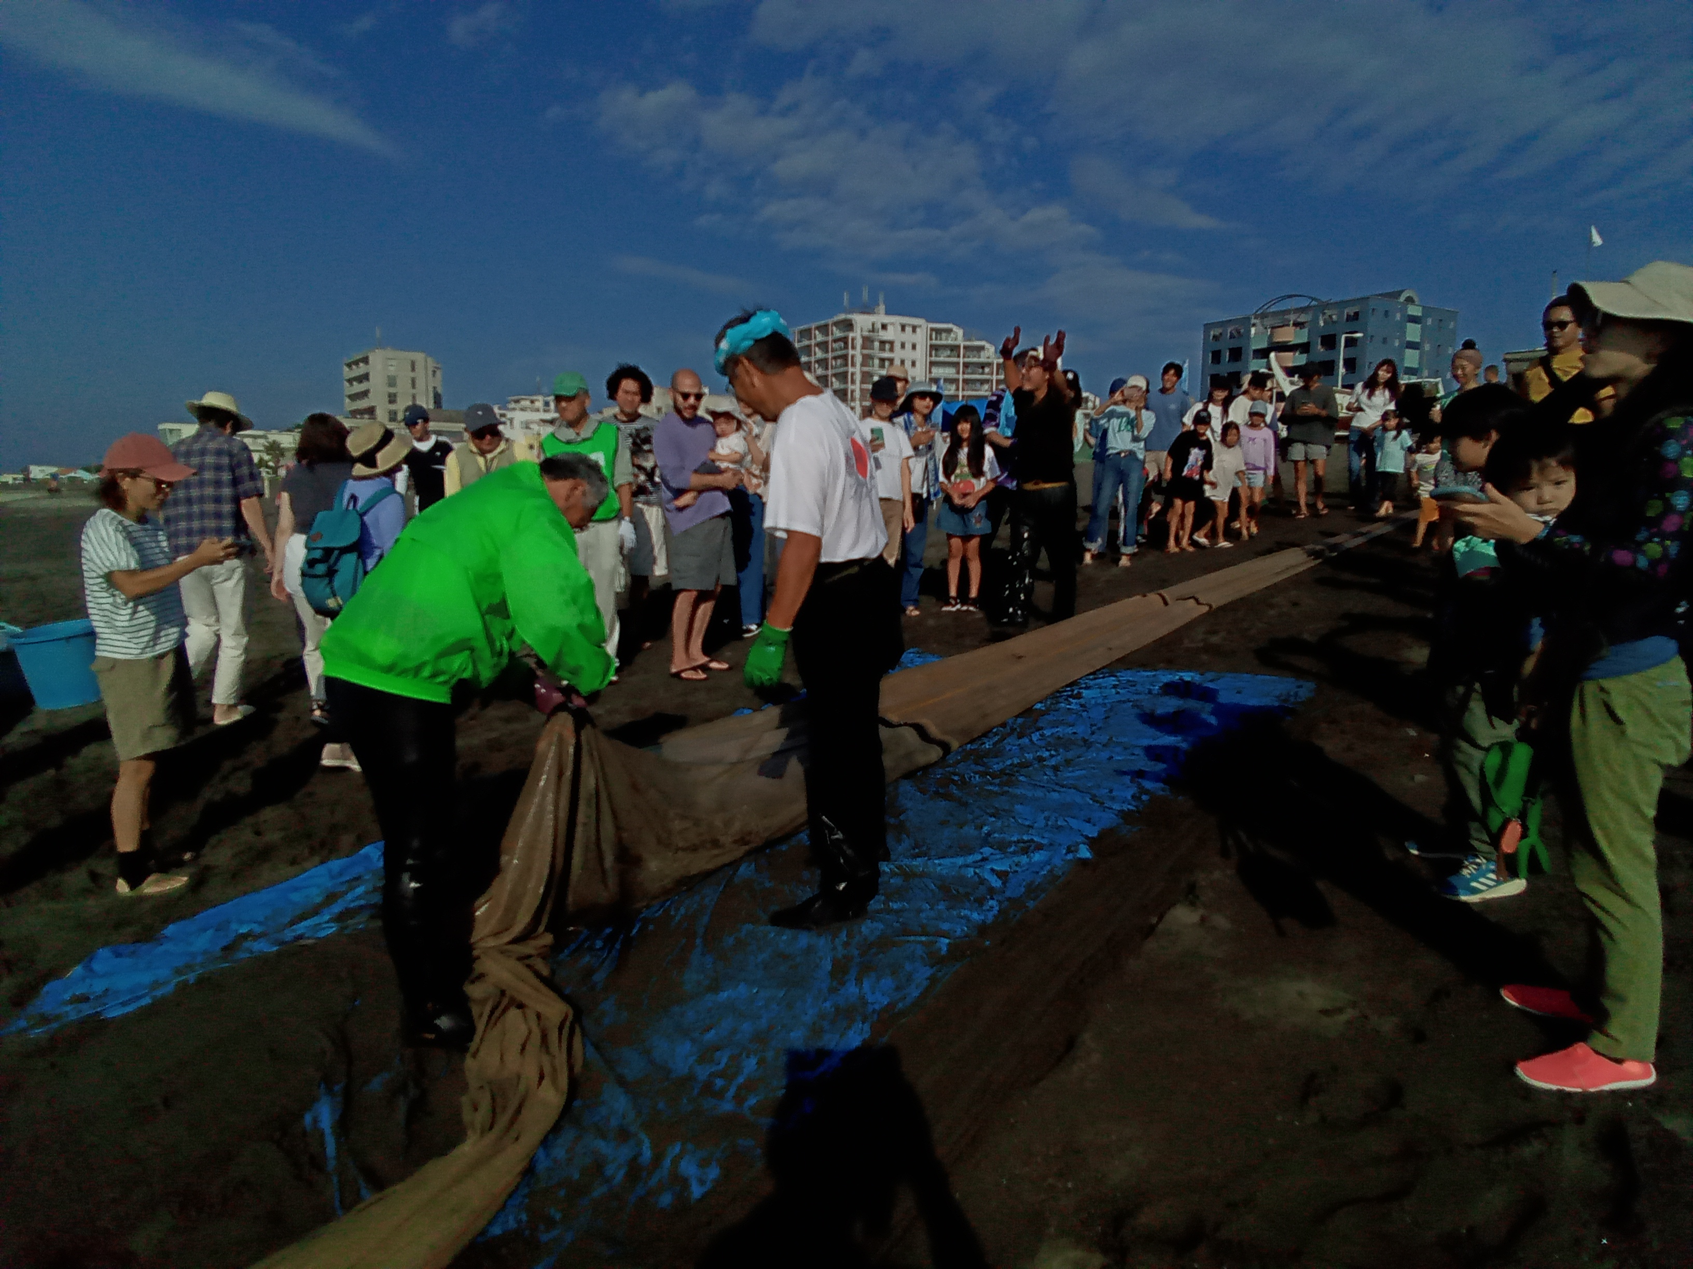
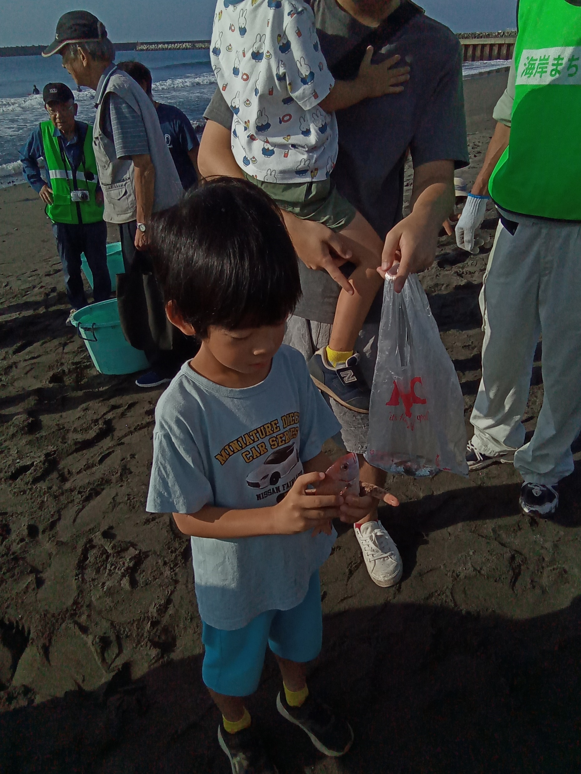
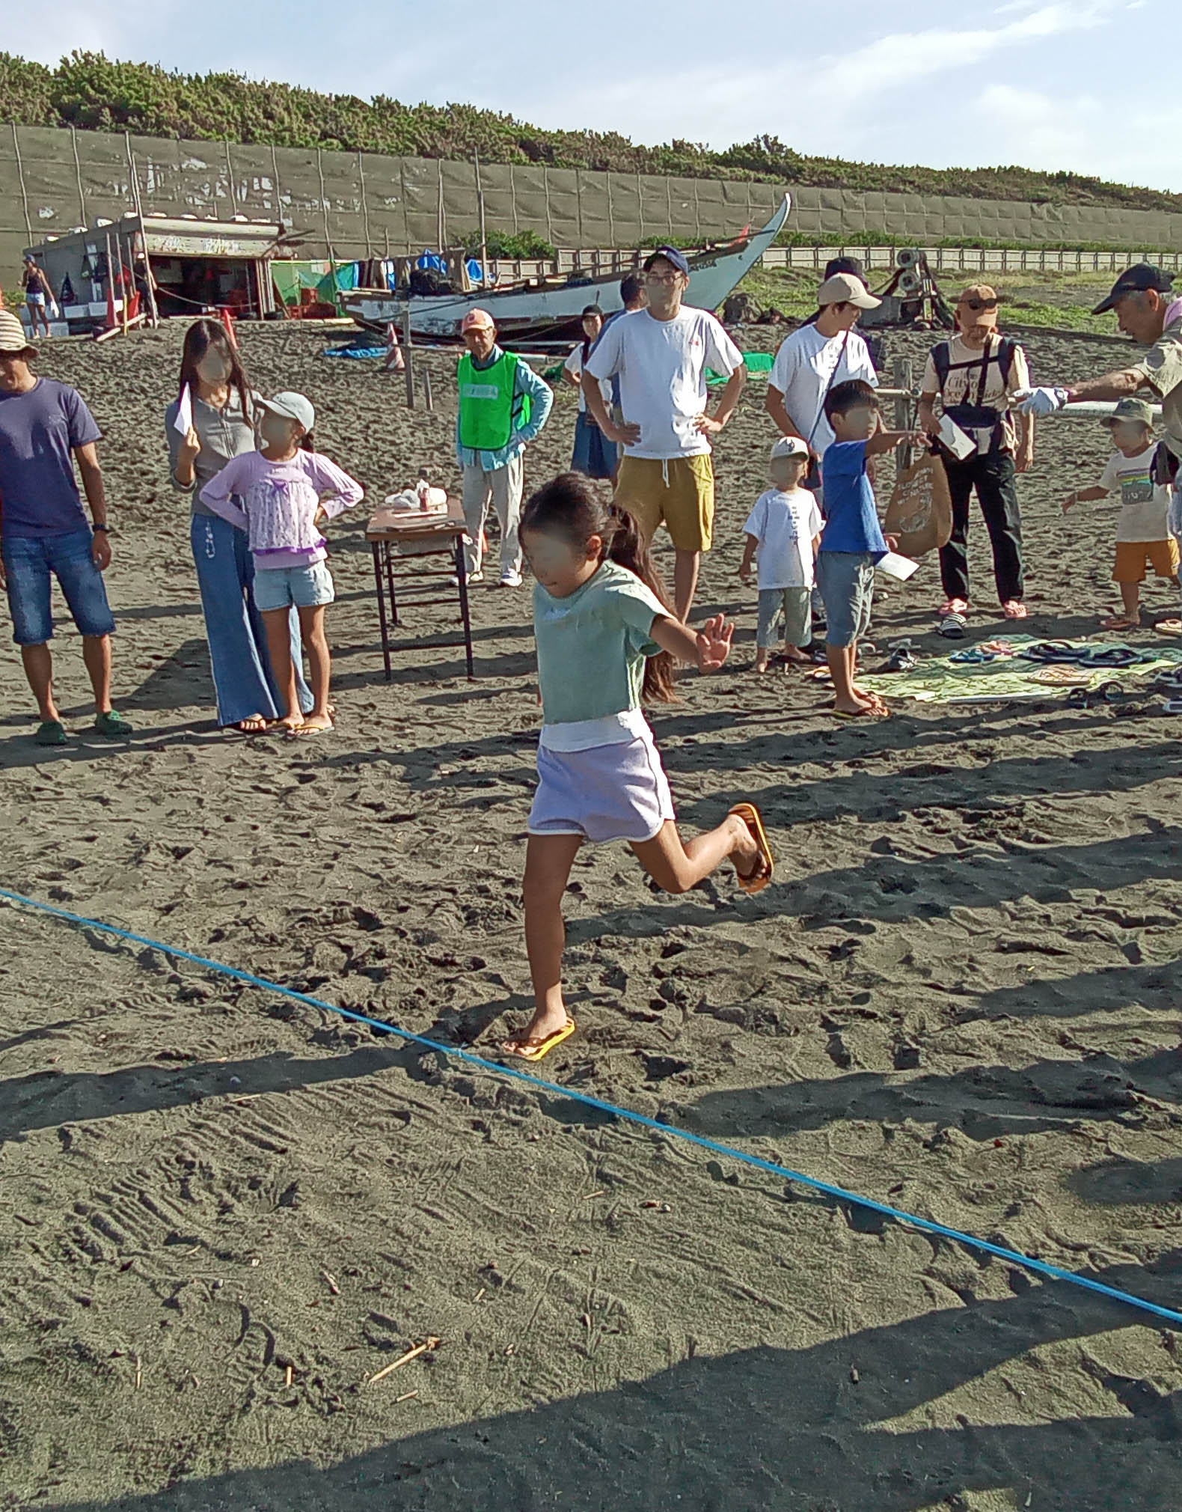
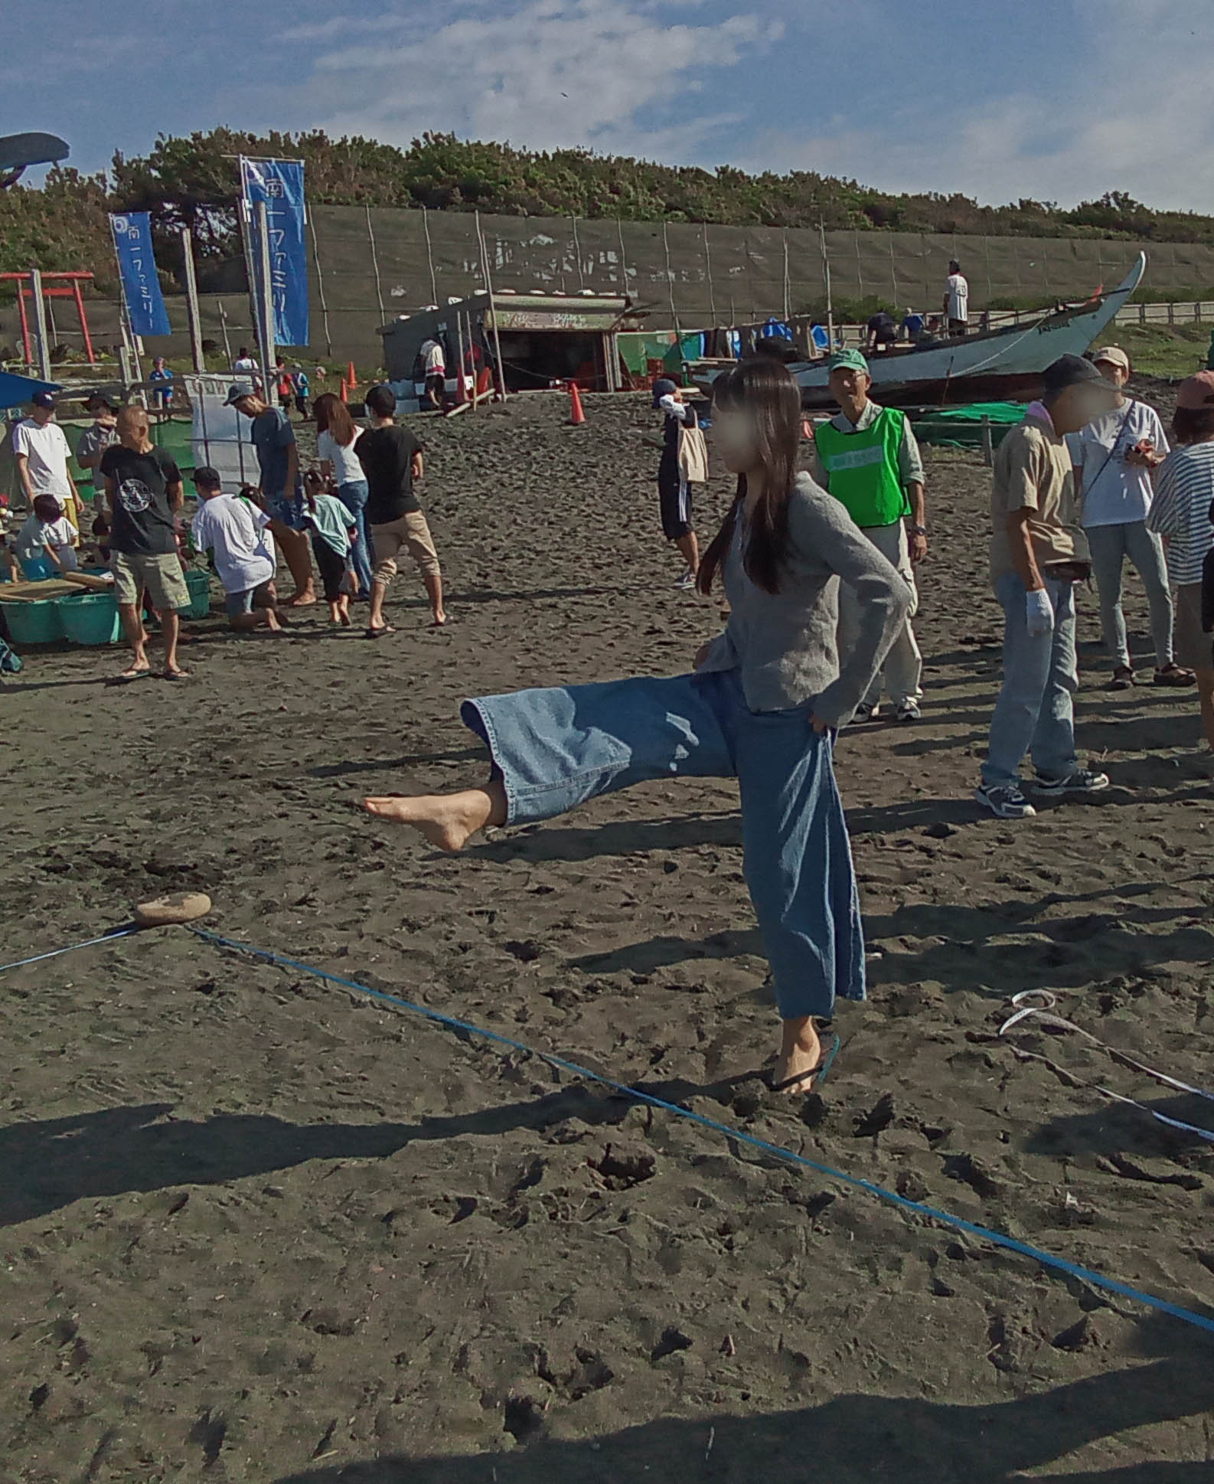

南一ファミリー 自治会だより
2025年11月1日（第172号）東海岸南一丁目自治会
安心で住みよい街づくり
【ご報告】
①南一ファミリー地引き網
会員の皆様の交流を目的に10/５（日）に茅ヶ崎市
中海岸カネサ網にて恒例の地引き網大会を開催し、３４家族１０３名が参加されました。
当日は絶好の地引き網日よりで、ビーサン跳ばし大会やビンゴ大会で大変盛り上がりました。ビンゴの景品を寄贈いただきました皆様ありがとうございました。
地引き網も大漁で、お土産にアジや鯛・カマス・いかをいっぱい持って帰られました。

Slide 2
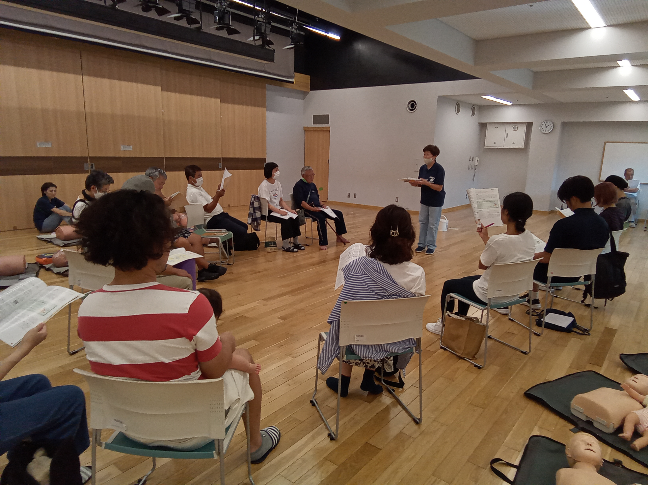
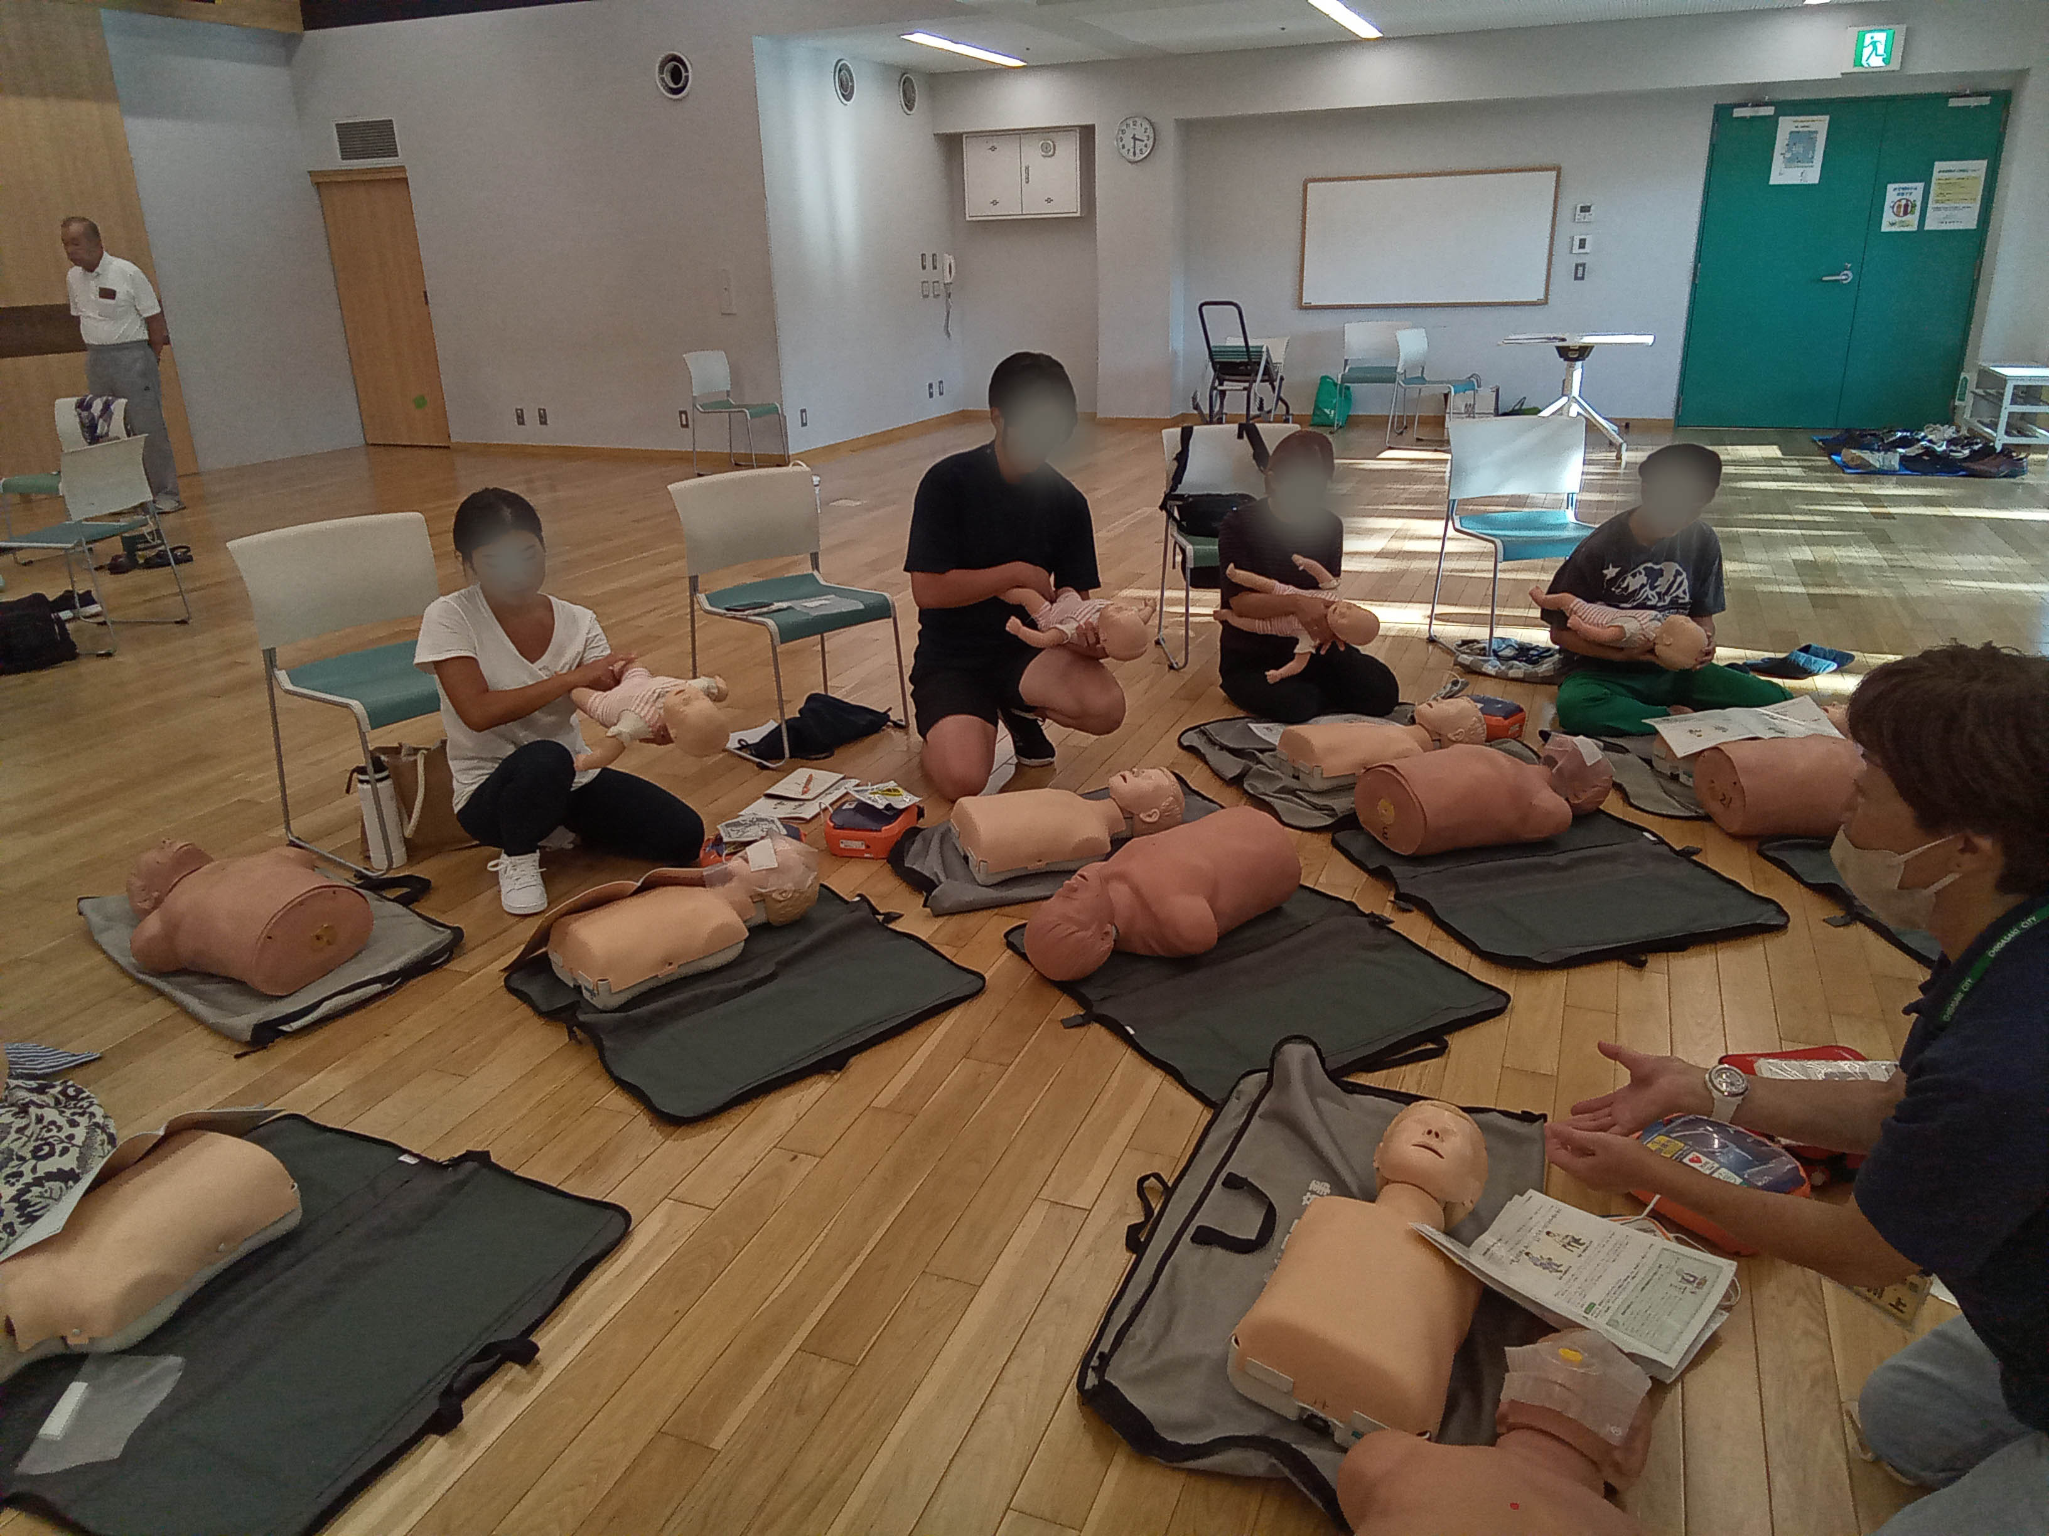
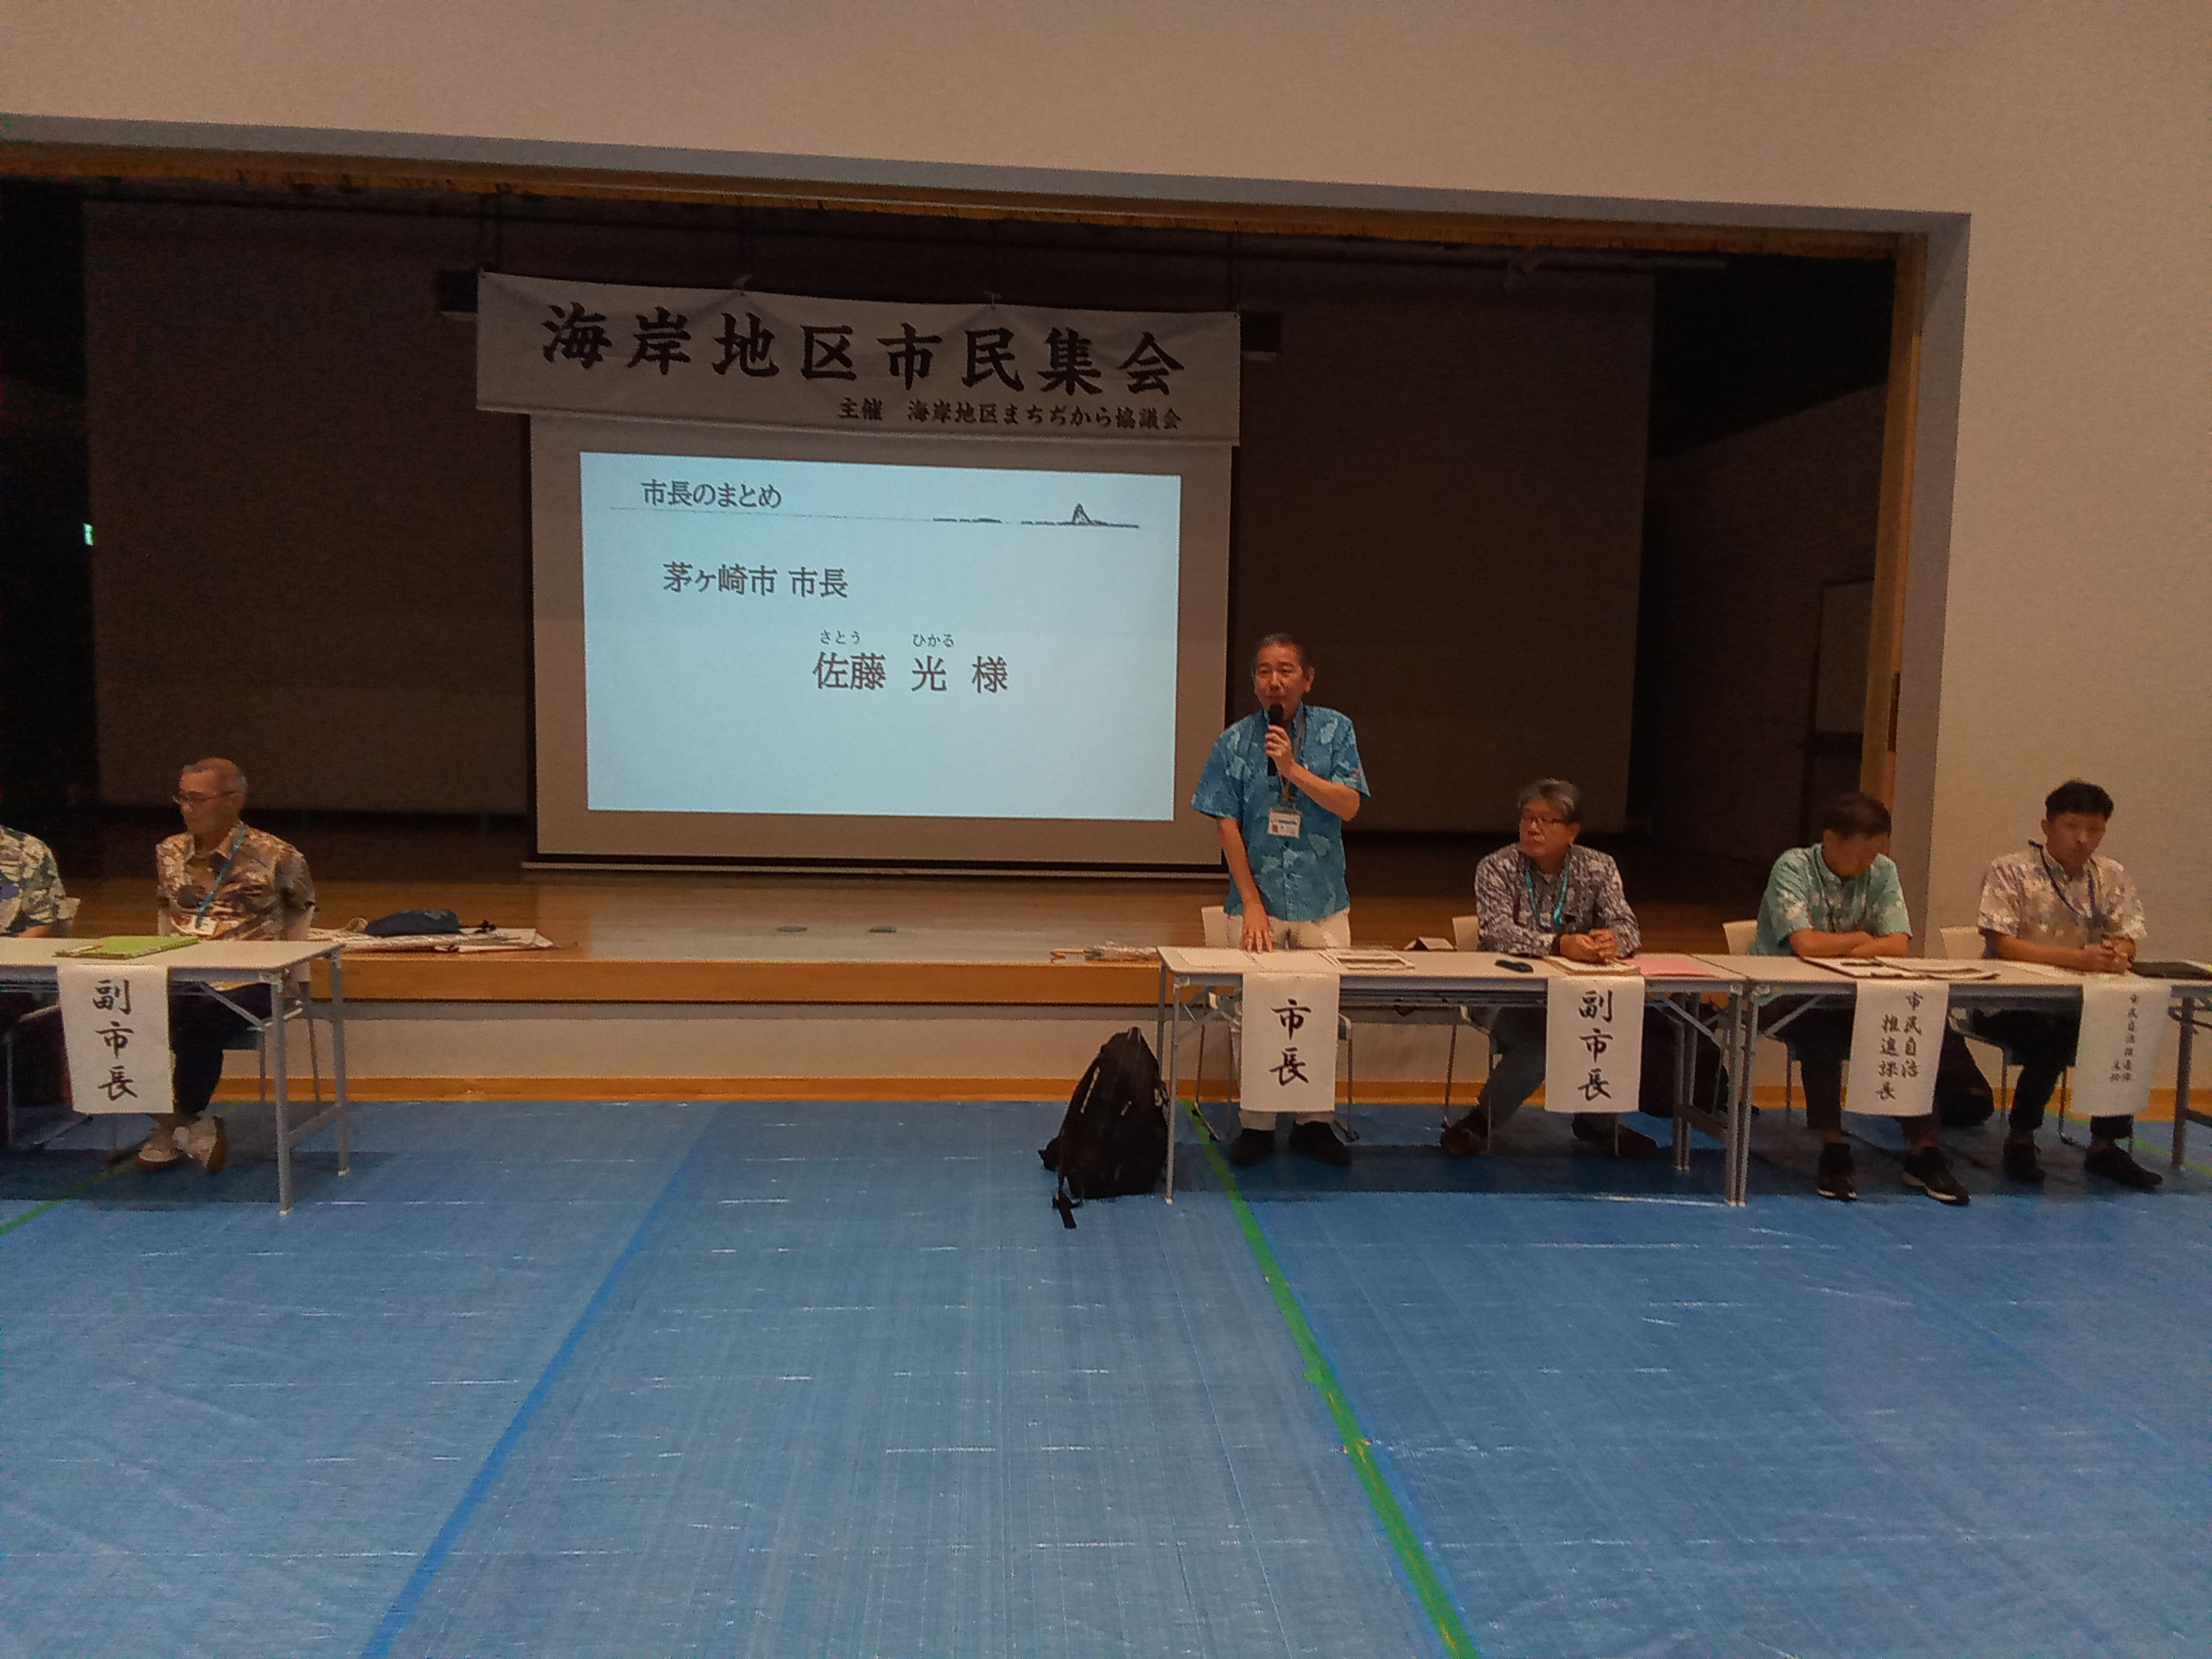
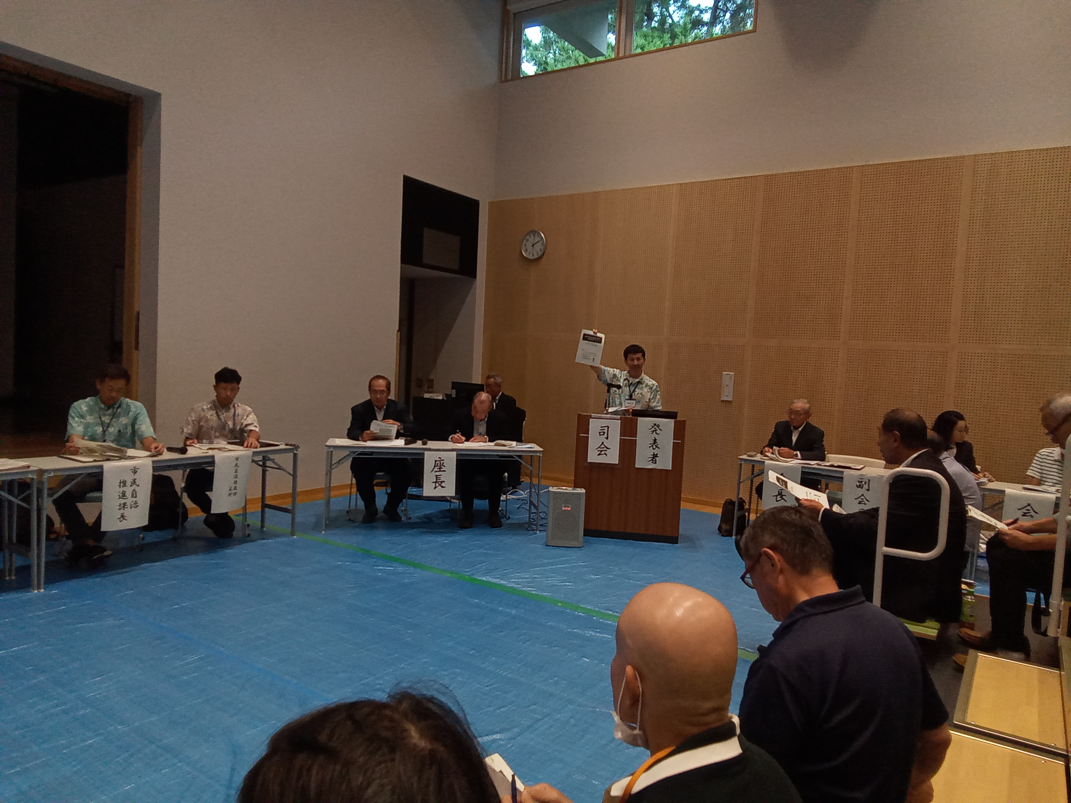

南一ファミリー 自治会だより
2025年11月1日（第172号）東海岸南一丁目自治会
安心で住みよい街づくり
②普通救命講習会
9/２7（土）にうみかぜテラスにて参加申込をされた１５名の方が講習を受け普通救命講習修了証を受領しました。今年は特別に幼児・子供用の器具を消防本部からお借りできましたので子供向けの救命講習も実施し、お父さん・お母さん方に参加して頂きました。
次年度以降も開催の予定です。大事な方の命を守るため多くの方のご参加をお待ちしております。
③海岸地区市民集会
10月４日（土）に、うみかぜテラスにおいて、海岸地区まちぢから
協議会主催の市民集会が、行政から佐藤 光市長をはじめ９名の職員の方が出席され「『津波災害警戒区域指定』を受けての 地区の取り組み」をテーマに開催されました。地区住民にとって関心のあるテーマとみえて、活発な意見交換が行なわれました。
集会の内容は、来年1月1日付けで まちぢから協議会から広報されます。

